Slide 1
제주도 도로 교통량 예측 AI 경진대회
쥬혁이 팀
2022.10.03 ~ 2022.11.14

Slide 2
목차
contents
Ⅰ. INTRO
Ⅱ. EDA
Ⅲ. FEATURE ENGINEERING
Ⅳ. MODELING
Ⅴ. OUTRO

Slide 3
INTRO
I

Slide 4
INTRO
I
[배경]
제주도내 주민등록인구는 2022년 기준 약 68만명으로, 연평균 1.3%정도 매년 증가하고 있습니다.
또한 외국인과 관광객까지 고려하면 전체 상주인구는 90만명을 넘을 것으로 추정되며,
제주도민 증가와 외국인의 증가로 현재 제주도의 교통체증이 심각한 문제로 떠오르고 있습니다.
[주제]
제주도 도로 교통량 예측 AI 알고리즘 개발
[설명]
제주도의 교통 정보로부터 도로 교통량 회귀 예측

Slide 5
INTRO
I
[제공 데이터]
Train.csv
2022 년 8월 이전 데이터만 존재하며 날짜, 시간, 교통 및 도로구간 등의 정보와 도로의 차량 평균 속도(target)정보 포함
Test.csv
2022년 8월 데이터만 존재하며 날짜, 시간, 교통 및 도로구간 등의 정보 포함
[외부 데이터] * 2022년 8월 이전에 수집 가능한 데이터만을 사용
국가공휴일.cvs
2018 ~ 2023 년의 국가 공휴일
제주도장소데이터_20151231.csv (출처 : 공공데이터포털)
2015년 제주도 장소데이터로 공항, 항만, 아파트, 마트, 관광지 등의 위치 정보 포함

Slide 6
EDA
II

Slide 7
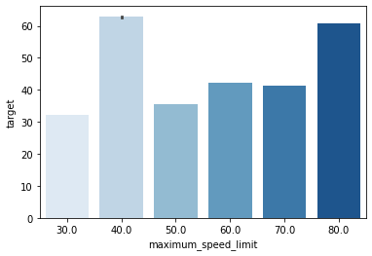
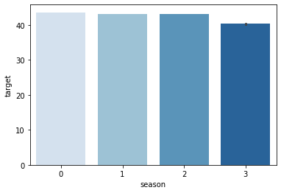
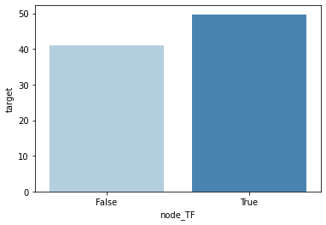
EDA
II
1. EDA(일부)
maximum_speed_limit 값이 40인 경우를 제외하고는 속도제한이 증가함에 따라 target 값도 증가
계절에 따른 target 값의 차이
출발지 노드와 도착지 노드가 일치함에 따른 target 값 차이

Slide 8
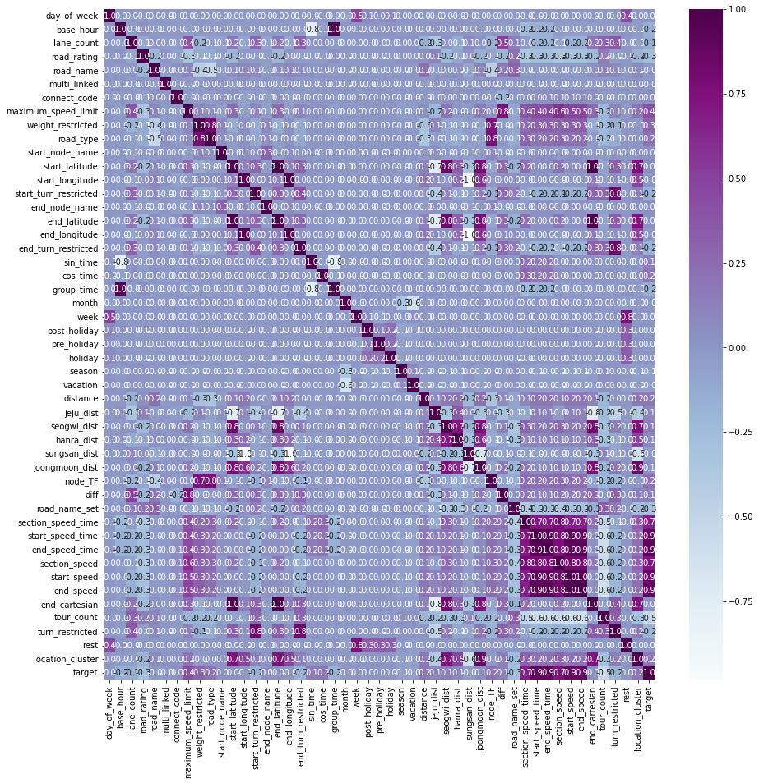
EDA
II
2. 상관관계
[Target 변수에 대한 상관관계가 가장 높은 변수]
Maximum_speed_limit 관련 파생변수
관광지 카운트 변수
위도경도 관련 파생변수
시간 관련 파생변수

Slide 9
FEATURE ENGINEERING
III

Slide 10
FEATURE ENGINEERING
III
1. DATE 관련 파생변수 생성
base_date
20220623
20220728
20212020
20220311
20211005
…
season | Day_of_week | sin_time | cos_time | group_time | month | week
3 | 1 | -0.9659 | -2.588e-01 | 2 | 6 | 0
3 | 1 | -0.70710 | 7.071e-01 | 3 | 7 | 0
0 | 4 | 0.9659 | -2.588e-01 | 1 | 10 | 1
2 | 0 | -0.2588 | -9.659e-01 | 2 | 3 | 0
0 | 6 | 0.8660 | -5.000e-01 | 1 | 10 | 0
… | … | … | … | … | … | …
base_date 에서 Year, month, week, weekdays 파생변수 생성
시간과 관련한 피쳐들이 inherently cyclical 하다는 것을 활용하기 위한 sin/cos time 변환
새벽, 오전, 오후, 밤 으로 time 그룹핑
Month 피쳐로 부터 방학시즌(7, 8,12, 1,2월)에 대한 파생변수 생성
Season 변수 생성

Slide 11
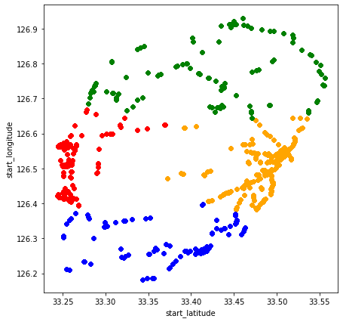
FEATURE ENGINEERING
III
2. 좌표 관련 파생변수
Location Cluster | distance | jeju_dist | Seogwi_dist
3 | 0.025711 | 14.555762 | 21.516988
2 | 0.525891 | 0.737266 | 28.052074
1 | 0.608399 | 29.022186 | 18.626831
0 | 0.107352 | 28.436535 | 1.110065
1 | 0.337949 | 19.092174 | 31.524609
… | … | … | …
관광지와 가까울수록 교통량이 많을 것/인접한 도로들 사이 교통량이 비슷할 것이란 가설
제주시, 한라산, 성산일출봉 등 주요 관광지의 거리 계산 변수 생성
출발지와 도착지 사이 거리(harversine) 계산한 변수 생성
좌표 기준 4개 구역으로 clustering 한 변수 생성

Slide 12
FEATURE ENGINEERING
III
3. 핵심피처 관련 파생변수
start_speed | end_speed | section_speed | start_speed_time | End_speed_time | Section_speed_time
48.697943 | 50.298219 | 49.105982 | 46.450450 | 48.659670 | 45.269144
26.400712 | 26.400712 | 47.203323 | 26.562992 | 26.562992 | 35.375781
59.101720 | 65.118140 | 56.858438 | 60.135135 | 66.588964 | 39.794253
23.755158 | 25.445418 | 25.030004 | 20.789883 | 23.299611 | 22.146268
39.873670 | 39.873670 | 51.188650 | 40.518182 | 49.972727 | 41.931997
… | … | … | … | … | …
시작점, 끝점, 도로명에 따른 train data 의 target 변수의 평균값을 이용한 변수 생성
1 ) maximum speed limit 값에 따른 target 평균 –> start_speed, end_speed, section_speed
2 ) base hour 값에 따른 target 평균 –> start_speed_time, end_speed_time, section_speed_time

Slide 13
FEATURE ENGINEERING
III
4. 관광지 외부데이터
ID | X축값 | Y축값 | 구분 | 장소명 | 소재지 | 데이터기준일자
3 | 126.5688 | 33.23655 | 교통시설 | 동방파제 | 제주특별자치도 서귀포시 서귀동 758-2 | 2015-12-31
4 | 126.5626 | 33.23507 | 지명관련 | 새섬 | 제주특별자치도 서귀포시 서귀동 산 3-3 | 2015-12-31
5 | 126.5997 | 33.23031 | 지명관련 | 섶섬 | 제주특별자치도 서귀포시 보목동 산 1 | 2015-12-31
… | … | … | … | … | … | …
end_ latitude | end_ longitude | Tour cnt
33.427 | 126.662 | 42
33.504 | 126.526 | 690
33.280 | 126.362 | 46
33.245 | 126.566 | 410
33.462 | 126.330 | 76
… | … | …
제주도장소(POI)데이터_20151231.CSV
관광지 주변에 교통량이 많을 것이라는 가설
제주도 장소 외부데이터에서 구분이 관광,문화,레저,공원 인 데이터 추출
좌표를 이용하여 도착지 반경 2km 이내 지점인 경우를 카운트 하여 tour_cnt 변수 생성

Slide 14
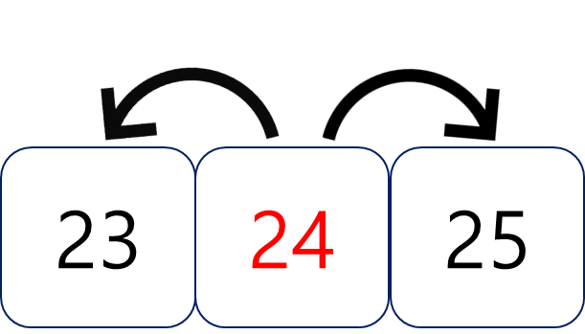
FEATURE ENGINEERING
III
5. 공휴일 외부데이터
Post_holiday | Pre_holiday | holiday
0 | 0 | 0
0 | 0 | 0
1 | 1 | 0
0 | 0 | 0
0 | 1 | 0
… | … | …
Post Holiday Pre
공휴일에는 교통혼잡도가 달라질 것이라는 가설
대체공휴일을 고려하여 공휴일 1일 전, 1일 후 또한 포함하여 파생변수 생성

Slide 15
FEATURE ENGINEERING
III
5. 최종데이터
Day_of_week | sin_time | cos_time | … | start_speed_ time | End_speed_ time | Section_speed_ time
1 | -0.9659 | -2.588e-01 | … | 46.450450 | 48.659670 | 45.269144
1 | -0.70710 | 7.071e-01 | … | 26.562992 | 26.562992 | 35.375781
4 | 0.9659 | -2.588e-01 | … | 60.135135 | 66.588964 | 39.794253
0 | -0.2588 | -9.659e-01 | … | 20.789883 | 23.299611 | 22.146268
6 | 0.8660 | -5.000e-01 | … | 40.518182 | 49.972727 | 41.931997
… | … | … | … | … | … | …
Feature Engineering 을 통해 총 48 개의 피쳐 생성

Slide 16
MODELING
Ⅳ

Slide 17

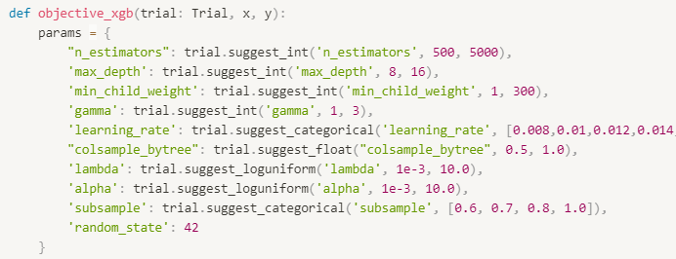
MODELING
Ⅳ
1. Basyesian Optimization (Optuna)
베이지안 최적화 라이브러리인 Optuna를 이용, 모델 별 최적의 하이퍼파라미터 획득

Slide 18
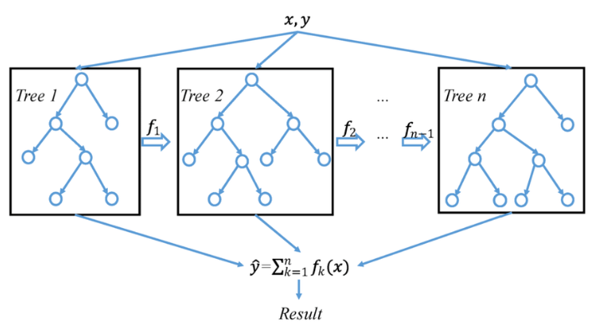
MODELING
Ⅳ
2. 모델 실험 리스트
Models | CV MAE
Model Stacking (lgbm+xgb+hist+cat) | 2.77
XGBoost | 2.94
CatBoost | 2.95
histGradientboost Regressor | 3.03
Gradientboost Regressor | 3.11
LightGBM | 3.26
“최종모델 XGBoost 선정”
각종 모델 테스트 결과 및 추론속도를 고려, 최종모델 XGBoost 선정
단일모델을 사용함으로써 실제 산업에 적용시 빠른 평균속력 추론이 가능

Slide 19
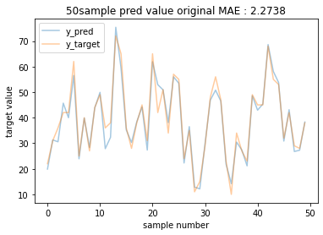
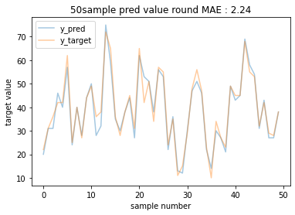

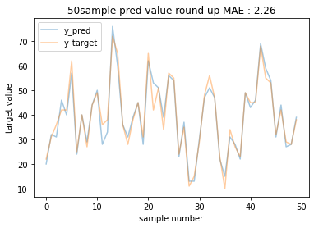
MODELING
Ⅳ
3. Post Processing ( 정수형 변환)
형변환 | CV score
원본 | 2.9848
반올림 | 2.9731
올림 | 2.9795
내림 | 3.0369
원본 CV MAE
반올림 CV MAE
“round값 변환선정”
내림 CV MAE
올림 CV MAE
trainset의 타겟값이 정수형이므로 형변환시 MAE값 측정 테스트
샘플 뿐 아니라 전체데이터셋 Fold별 CV결과를 반올림, MAE 측정 시 성능향상을 확인

Slide 20
OUTRO
VI

Slide 21
OUTRO
Ⅴ
1. Propose
[지도 API 활용]
각 도로 별 일정 범위 내의 관광지 수 피처 생성
Data-Leakage로 인해 사용하지 않았으나 성능향상 확인
실제 미래 예측 모델에서는 사용이 가능할 것
[날씨 예보 데이터]
날씨에 따른 Target값 영향이 존재함
Data-Leakage로 인해 날씨 데이터는 사용 X
실제 미래 예측 모델에서는 사용이 가능할 것
[Stacking]
예측 성능 향상 가능

Slide 22





OUTRO
Ⅴ
2. About us
전주혁
(인공지능/지능기전공학)
최다희
(통계학/융합소프트웨어전공)
최새한
(로봇자동화공학)
곽명빈
(데이터사이언스전공)
박재열
(수학전공)
EDA
- Visualization
Hypothesis
Feature engineering
- 3-sigma, cluster etc..
Modeling
- Stacking, optuna etc..
EDA
- Visualization
Feature engineering
- tour data collection etc..
Modeling
- histGBR, optuna etc..
Hypothesis
Post processing
- round
Modeling
- Gradient boost, optuna etc...
EDA
- Visualization
Hypothesis
Feature engineering
- holiday, cluster etc..
Modeling
- Stacking, XGB etc..
Hypothesis
Feature engineering
- lon/lat labeling
Modeling
- lgbm , autogluon etc..

Slide 23
Thank you

